Slide 1





Slide 2


Slide 3


Slide 4


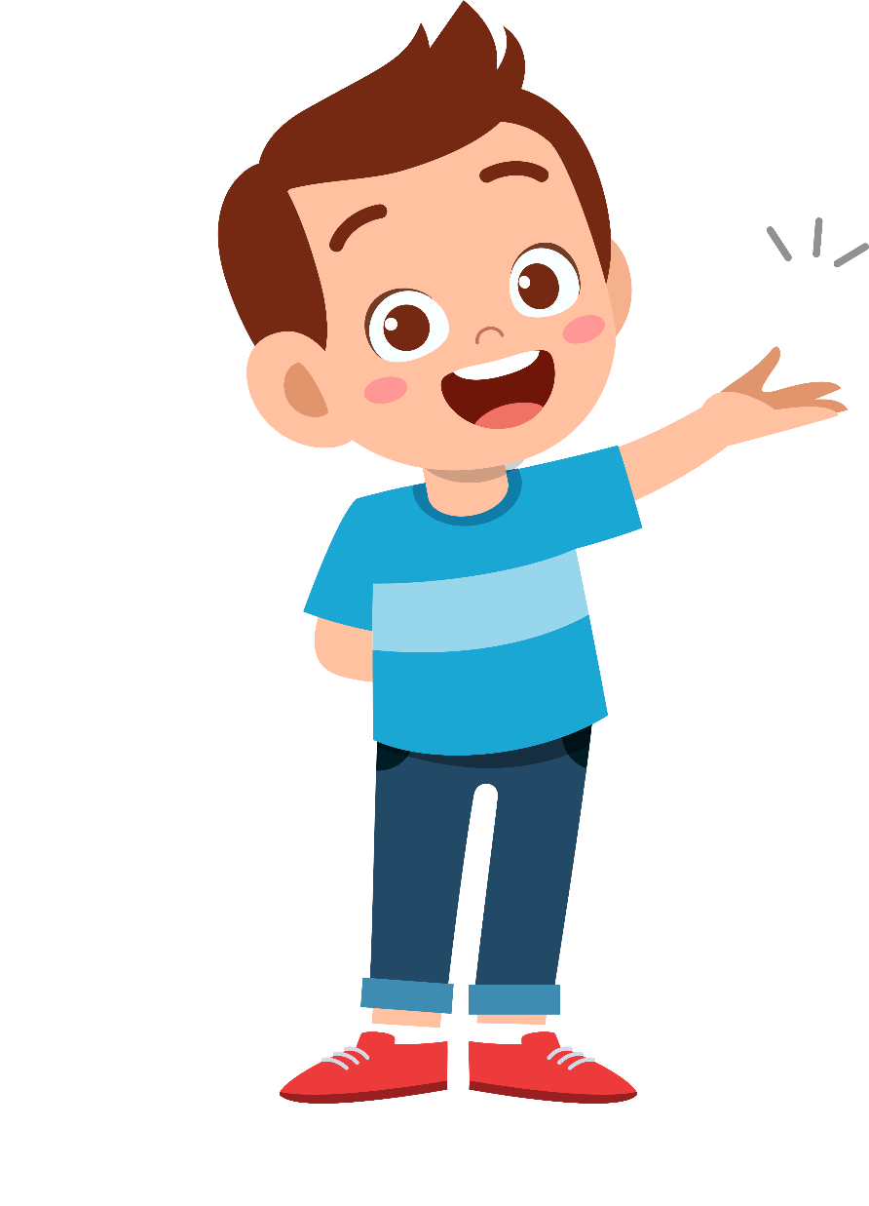






Notes:
Nhấn vào các con số để đến câu hỏi
Nhấn vào dòng chữ: Tôi hiểu biết để đến slide cuối

Slide 5




Việc làm nào giúp nơi học gọn gàng, ngăn nắp?
Sắp xếp sách vở vào cặp sau khi học bài.
Nhờ mẹ đặt giúp đồng hồ báo thức.
Tự chải đầu trước khi đi học.

Slide 6

Việc làm nào là thực hiện nội quy?
Đi du lịch cùng cha mẹ.
Chào thầy cô giáo khi ở trường.
Nghịch dây điện của nồi cơm điện đang sử dụng.

Slide 7

Hành vi nào là không nên làm?
Tự giác cắt móng tay khi móng tay dài.
Đi học đúng giờ.
Nói chuyện riêng với bạn trong giờ học.

Slide 8

Hành vi nào thế hiện tình cảm yêu thương gia đình?
Tranh giành đồ chơi với em.
Quét nhà giúp bố mẹ khi ở nhà.
Không làm giúp khi bố mẹ nhờ.

Slide 9

Các việc cần làm khi bị ốm là gì?
Cả B và C đều đúng
Nghỉ ngơi, uống thuốc theo hướng dẫn của người lớn và cán bộ y tế
Thông báo cho người lớn về tình hình sức khoẻ không tốt.

Slide 10

Vân đang ngồi xem một bộ phim rất hay mà em thích. Mẹ nhờ Vân trông em bé để mẹ nấu cơm. Vân nên làm gì?
Vân từ chối, không trông em.
Vân trông em nhưng cáu kỉnh, khó chịu với em bé.
Vân vui vẻ đáp: “Mẹ cứ yên tâm, con sẽ trông em và vui vẻ chơi với em”.

Slide 11



HS tự đánh giá kết quả thực hiện các hành vi thực hiện nội quy; sinh hoạt nền nếp; tự chăm sóc bản thân, tự giác làm việc của mình và yêu thương gia đình, đếm số sỏi/hoa,... đã được nhận, quy đổi thành sao.

Slide 12


Slide 13


Viết một câu hoặc thể hiện hành vi cam kết thực hiện tốt những chuẩn mực đã học.

Slide 14

Chia sẻ bài học với người thân
Chuẩn bị bài học mới.

